Slide 1
Oryantasyon Dersi Vize Ödevi Serdar Emir BOSTANCI

Slide 2
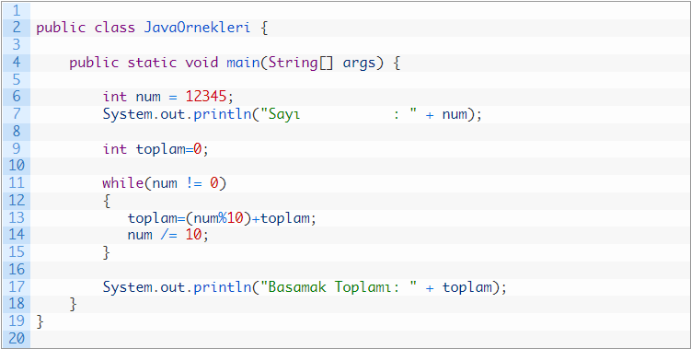
Soru1: Verilen sayının basamak değerleri toplamını bulan uygulamanın java kodunu yazınız.

Slide 3
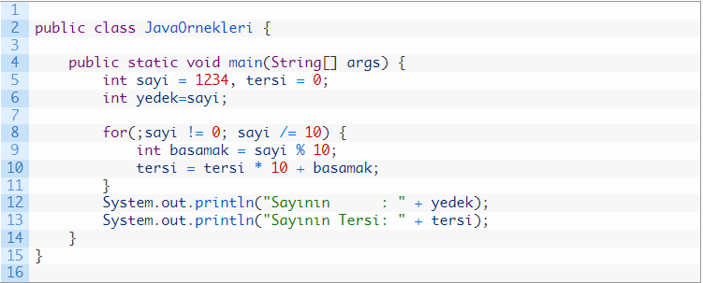
Soru2: Verilen tam sayıyı tersten yazan uygulamanın java kodunu yazınız.

Slide 4
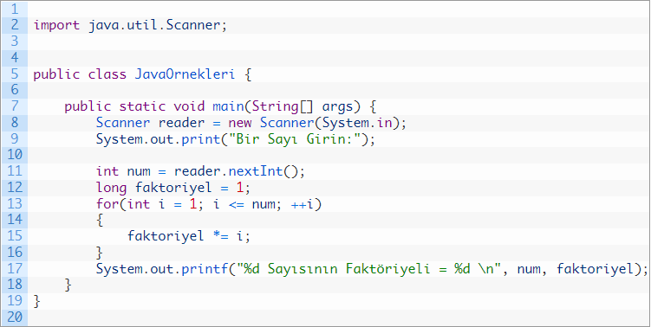
Soru3: Faktöriyel hesaplayan uygulamanın java kodunu yazınız.

Slide 5
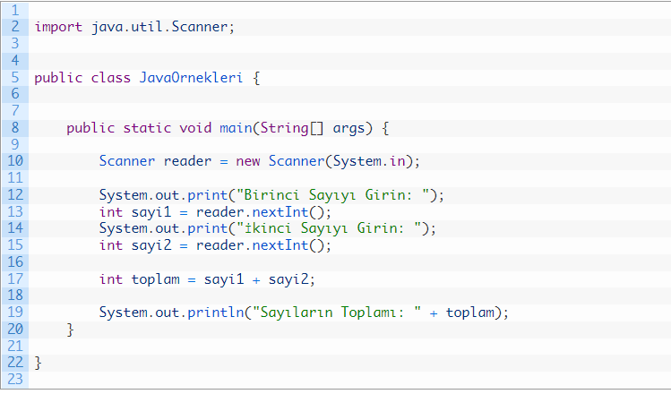
Soru4: Girilen sayıların toplamını bulan uygulamanın java kodunu yazınız.

Slide 6
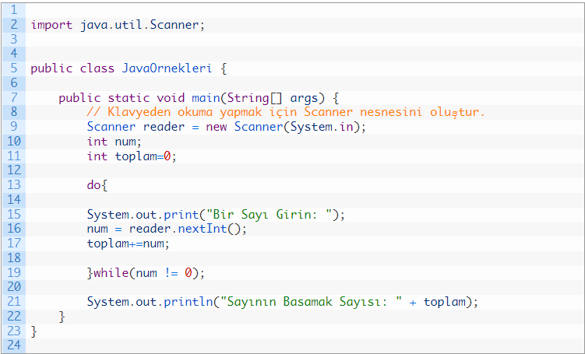
Soru5: 0 girilene kadar girilen sayıların toplamını bulan uygulamanın java kodunu yazınız.

Slide 7
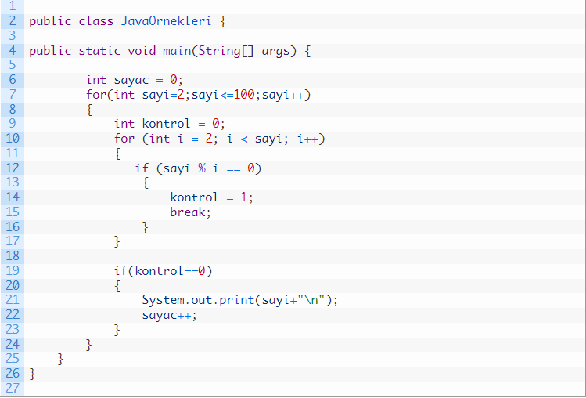
Soru6: 0-100 arasındaki asal sayıları bulan uygulamanın java kodunu yazınız.

Slide 8
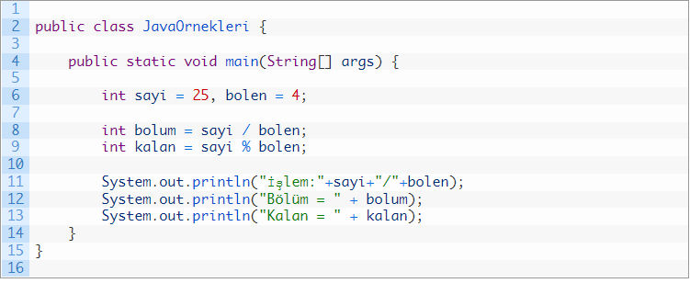
Soru7: Bölme işleminde bölüm ve kalanı bulan uygulamanın java kodunu yazınız.

Slide 9
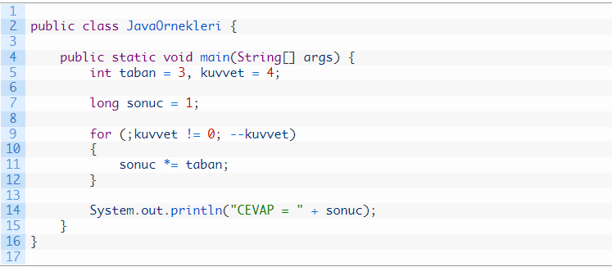
Soru8: Döngü kullanarak kuvvet hesaplayan uygulamanın java kodunu yazınız.

Slide 10
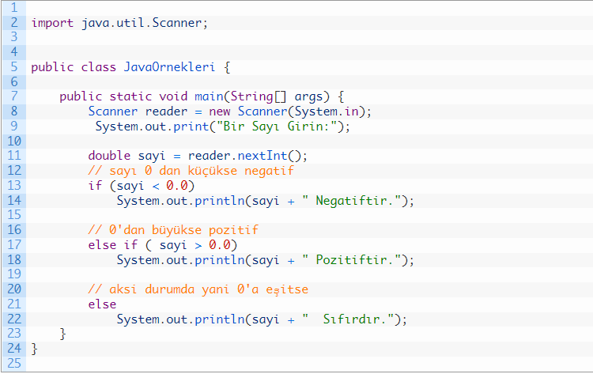
Soru9: Girilen sayının negatif mi pozitif mi olduğunu gösteren uygulamanın java kodunu yazınız.

Slide 11
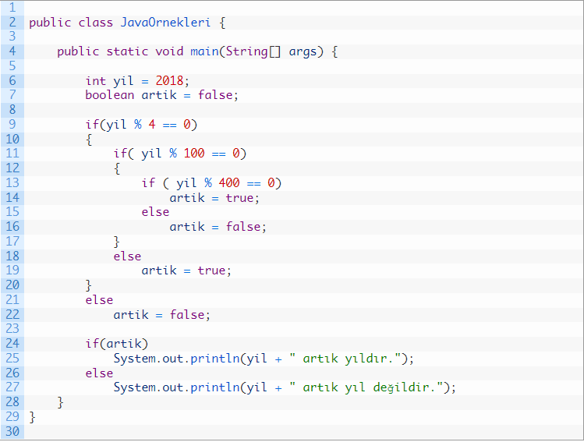
Soru10: Artık yıl bulan uygulamanın java kodunu yazınız.

